Slide 1
As Principais Mudanças no Piauí Digital diante das recentes alterações na Legislação do Registro Empresarial
Gelzuíta Melo
Dir. de Registro de Empresas
Junta Comercial do Estado do Piauí

Slide 2
1. Novas diretrizes e normas do registro público de empresas
Lei nº 13.874/2019 (Lei de Liberdade Econômica);
Lei nº 14.195/2021 (Publicada em agosto de 2021);
Instrução normativa DREI n° 81, de 10 de junho de 2020;
Instrução Normativa DREI nº 82, de 19 de fevereiro de 2021 (Livros contábeis e não contábeis);
Instrução Normativa DREI nº 55, de 19 de fevereiro de 2021 (Altera alguns artigos da IN n º 81 e n º 82);

Slide 3
Sumário
Novas diretrizes e normas do registro público de empresas
Automatização da consulta prévia ;
Simplificação da consulta do nome empresarial;
Autenticação dos Livros Societários e dos instrumentos de escrituração contábil;
Ampliação do deferimento automático;
Assinatura avançada do Gov.br
Atendimento JUCEPI

Slide 4
1- Lei nº. 13.874/20/Set/2019 - Lei da Liberdade Econômica
Objetivo: de diminuir a burocracia e facilitar a abertura de empresas
Principais destaques:
Dispensa de licenças para atividades de baixo risco;
Fim da obrigatoriedade do Nire;
Registro automático de empresas;
Criação da Sociedade Limitada Unipessoal;
Extinção da taxa do Cadastro Nacional de Empresas (Darf);
Isenção de custos para extinção de empresas;
Declaração de autenticidade por advogados e contadores;

Slide 5
1- Lei nº. 13.874/20/SET/2019 - da Liberdade Econômica
Dispensa de Licenças para atividades de baixo risco:
A Lei suprimiu a necessidade de órgãos reguladores terem que autorizar a abertura da empresa, passando a autorização para etapa posterior.
Com a nova Lei, os empreendimentos de baixo risco podem começar a funcionar sem a necessidade de nenhuma autorização.
Para isso o Comitê para Gestão da Rede Nacional para a Simplificação do Registro e da Legalização de Empresa e Negócios – CGSIM criou uma resolução que classifica algumas atividades com risco A.

Slide 6
1- Lei N0. 13.874/2019 – da Liberdade Econômica
Fim da obrigatoriedade do Nire:
As empresas passaram a ter um único número de identificação, o CNPJ.
O Piauí Digital permite a indicação do número de registro (Nire), CNPJ ou nome empresarial para solicitações de qualquer processo, inclusive livros digital e certidões.
Obs.: Caso o usuário opte por identificar a empresa pelo nome empresarial, é necessário informar o município do estabelecimento.

Slide 7
1- Lei nº. 13.874/2019 – da Liberdade Econômica
Registro Automático de Empresas:
A Lei inseriu pelo seu Art. 14, alterações na Lei 8.934/1994, possibilitando o registro automático.
O empreendedor pode receber o no. do CNPJ imediatamente após realizar o registro na Junta Comercial.

Slide 8
1- Lei nº. 13.874/2019 – da Liberdade Econômica
Criação da Sociedade Limitada Unipessoal (Parágrafo único do art.1.052 do Código Civil):
A Sociedade Limitada poderá ser composta por uma ou mais pessoas;
Quando for constituída por um único sócio, será denominada Sociedade Limitada Unipessoal, vale ressalvar que não existe uma nova natureza jurídica para estas empresas, a natureza jurídica continua sendo sociedade empresária Ltda;
A unipessoalidade poderá decorrer de constituição originária, saída de sócios da sociedade por meio de alteração contratual, bem como de transformação, fusão, cisão, conversão, etc. (Incluído pela Instrução Normativa nº 63, de 11 de junho de 2019).

Slide 9
2 - Lei nº. 14.195/2021 - Agosto/2021
Dispõe sobre a facilitação para abertura de empresas.
Principais Destaques:
Dispensa de Pesquisa Prévia da Viabilidade Locacional = o empreendedor pode optar pela dispensa da consulta prévia de endereço nos casos em que o município não estiver integrado a Redesim ou quando a resposta não for automática ( Res. CGSIM no. 61)

Slide 10
2 - Lei nº. 14.195/2021 - Agosto/2021
b) Simplificação de Consulta Prévia do Nome Empresarial e uso do CNPJ:
Dispensa o empreendedor de análise prévia nos casos em que ele optar pelo uso do CNPJ como empresarial e elimina a análise do nome por semelhança.
É facultado a utilização do CNPJ como nome empresarial seguida da partícula identificadora do tipo societário.

Slide 11
2 - Lei nº. 14.195/2021
Fim da natureza jurídica da Empresa Individual de Responsabilidade Limitada (EIRELI):
“Art. 4º. As Empresas Individuais de Responsabilidade Limitada existentes na data da entrada em vigor dessa Lei serão transformadas em sociedades limitadas unipessoais independentemente de qualquer alteração em seu ato constitutivo.”
Parágrafo Único . Ato do DREI disciplinará a transformação referida neste artigo”.
O Piauí Digital já foi atualizado e não possui mais a opção de abertura e transformação para essa natureza jurídica.
Processo em andamento será colocado em exigência e o usuário deverá reaproveitá-lo para alterar a natureza jurídica.
Importante ressaltar: Ainda Não mudou nada para as empresas existentes.

Slide 12
2 - Lei nº 14.195/2021
Revogação do art. 60 da lei 8.934/1994:
A Junta Comercial não pode mais inativar o registro das empresas que deixarem de comunicar seu funcionamento ou procederem qualquer arquivamento dentro do período de 10 (dez) anos;
As empresas já canceladas pelo art. 60 devem ter seu status mantido;
Para reativar a empresa já cancelada pelo art. 60, usuário deverá realizar uma alteração com evento de reativação.

Slide 13
2 - Lei nº 14.195/2021
Mudanças na escolha do nome empresarial:
Apenas nomes idênticos não podem ser registrados, de modo que se passa a aceitar o arquivamento de nomes empresariais semelhantes (art. 35, V da lei 8.934/1994);
Caberá aos interessados, se assim desejarem, questionar o arquivamento por meio de recurso ao DREI;

Slide 14
3 - Instrução normativa n°.81/2020
Revisa as normas e consolida em um só instrumento as diretrizes do registro público de empresas regulamentadas pelo DREI;
Foram revogadas 56 normas, sendo 44 instruções normativas e 12 ofícios circulares;
De importante a leitura pelos contadores;
Disponível em https://www.gov.br/economia/pt-br/assuntos/drei

Slide 15
3 - Instrução normativa n°81/2020
Principais pontos alterados:
Ampliação do registro automático de empresas: alteração e extinção de empresário individual, sociedade limitada, e a constituição de cooperativa;
Consolidação em um único documento das normas de abertura, alteração e baixa de empresário individual, sociedades empresárias e cooperativas;
Regra de composição dos nomes empresariais (denominação), bem como dos critérios para verificação da existência de identidade e semelhança;
Permissão para a transformação de associações e cooperativas em sociedades empresárias;

Slide 16
3 - Instrução normativa n°. 81/2020
Principais pontos alterados:
Regra expressa detalhando a possibilidade de emissão de quotas preferenciais em sociedades limitadas;
Arquivamento de atos empresariais sem a necessidade de autorizações prévias de órgãos governamentais para funcionamento;
Regra das publicações das sociedades limitadas e anônimas para a convocação de reunião ou assembleia;

Slide 17
4. Instrução Normativa DREI nº. 82, 19/Fev/21 (Livros contábeis e não contábeis)
Regulamenta a autenticação de Livro Contábeis e Não Contábeis.
Principal mudança:
Obrigatoriedade dos livros contábeis e não contábeis serem autenticados de forma digital e automática. (Art. 3º.)
Principal novidade trazida pela IN nº 82, diz respeito à autenticação automática que será disponibilizada no sistema Piauí Digital;
Na JUCEPI, o procedimento de autenticação de livros já é realizado de forma digital desde janeiro de 2020.

Slide 18
CONT. .. IN DREI 82/2021
Outra mudança importante é a definição que:
Os livros deverão ser exclusivamente digitais e serem produzidos ou lançados em plataformas eletrônicas. Isto implica dizer que os livros não podem ser elaborados fisicamente e, posteriormente, digitalizados.
A IN nº. 82, deixou claro o papel das Juntas Comerciais no processo de autenticação de livros, que é:
Verificação das formalidades extrínsecas dos dados contidos nos termos de abertura e encerramento, de modo que, o contabilista legalmente habilitado e o empresário são os responsáveis pelo seu conteúdo.

Slide 19
O que deve conter nos termos do Livro:
Art. 5º Os livros contábeis ou não conterão termos de abertura e de encerramento
I - Termo de abertura:
a) a finalidade a que se destina o livro (nome do livro);
b) o número de ordem;
c) o nome empresarial;
d) o Cadastro Nacional da Pessoa Jurídica - CNPJ;
e) o município da sede ou filial;
f) o número e a data do arquivamento dos atos constitutivos na Junta Comercial; e
g) a data e as assinaturas;

Slide 20
O que deve conter nos termos do Livro:
Art. 5º Os livros contábeis ou não conterão termos de abertura e de encerramento
II - Termo de encerramento:
a) a finalidade a que destinou o livro (nome do livro);
b) o número de ordem;
c) o nome empresarial;
d) o período a que se refere a escrituração; e
e) a data e as assinaturas.
Art. 6º Os termos de abertura e de encerramento deverão estar devidamente assinados pelo respectivo interessado ou procurador e por contabilista legalmente habilitado, quando for o caso, com indicação do número de sua inscrição no Conselho Regional de Contabilidade - CRC.

Slide 21
CAPÍTULO V - DO CANCELAMENTO e SUBSTITUIÇÃO DO TERMO DE AUTENTICAÇÃO
CANCELAMENTO:
Art. 17. Os termos de autenticação poderão ser cancelados quando lavrados com erro material, mediante iniciativa da Junta Comercial ou do titular da escrituração.
§ 1º A retificação de lançamento feito com erro, em livro já autenticado pela Junta Comercial, deverá ser efetuada nos livros de escrituração do exercício em que foi constatada a sua ocorrência, observadas as Normas Brasileiras de Contabilidade.
SUBSTITUIÇÃO: Art. 5º.
§ 3º Ocorrendo o corrompimento de quaisquer dos instrumentos de escrituração, após observadas as disposições do Decreto-Lei nº 486, de 3 de março de 1969, e recomposta a escrituração, o novo instrumento receberá o mesmo número de ordem do substituído, devendo o Termo de Autenticação ressalvar, expressamente, a ocorrência comunicada.
CORREÇÃO OU RETIFICAÇÃO (????)

Slide 22
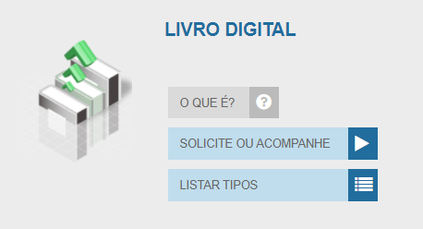
Deferimento automático de livros será realizado sempre que:
Os termos de abertura e encerramento forem gerados pelo sistema;
Não existir livro para substituição no processo (em um protocolo é possível adicionar vários livros);
O processo tenha apenas os tipos de livros configurados para deferimento automático (inicialmente apenas o Livro Diário);
Exista ao menos um assinante, além da do contador;
Não exista assinantes avulso (adicionado um assinante como por exemplo um procurador).

Slide 23
OBS Importantes:
Em relação ao número de ordem, para fins de autenticação não é observada a sequência que é apresentada, mas tão somente se o número de ordem e o período da escrituração não constam de outro livro já autenticado;
Ressalta-se ainda que as autenticações passarão a ser sempre posteriores, ou seja, não serão autenticados livros em branco;
Os livros autenticados há mais de 30 dias não ficam mais disponíveis para download, podendo ser visualizado apenas o termo de autenticação;
Passa a ser possível a assinatura do livro com o certificado e-CNPJ, assim, a própria empresa será exibida na lista de assinantes;

Slide 24
5. Ampliação do deferimento automático
O deferimento automático de processos para os eventos:
Constituição (abertura de empresa);
Enquadramento;
Desenquadramento;
Reenquadramento;
Interrupção das atividades;
Reinício das atividades e
Baixa (extinção de empresa).

Slide 25
5. Regras do deferimento automático IN DREI NO. 62 – 10/Maio/2019
1) Serão aceitos somente em modelo padrão definido pelo DREI;
2) Naturezas aceitas:
213-5 - Empresário Individual;
206-2 - Sociedade Limitada;
230-5 - Empresa Individual de Responsabilidade Limitada (EIRELI);
Exceto:
Empresa Pública;
Sócio com bloqueio;
Sócio Pessoa Jurídica;
Membro do QSA com espólio

Slide 26
Regras do deferimento automático IN DREI NO. 62 – 10/Maio/2019
Constituição (abertura de empresa):
Apenas para matriz;
Apenas para as naturezas jurídicas de Empresário Individual (EI) e Sociedade Empresária Limitada (LTDA);
Não pode ter pessoa jurídica no quadro societário;
Não pode ter procurador
Pode ter menor emancipado. - neste caso é automático e cai pra analise posterior.

Slide 27
Regras do deferimento automático:
Enquadramento, desenquadramento e reenquadramento:
Apenas para matriz;
Apenas para as naturezas jurídicas de Empresário Individual (EI) e Sociedade Empresária Limitada (LTDA);
O enquadramento não será em cláusula contratual ( FEITO ISOLADAMENTE gerado pelo sistema);
Não pode ter pessoa jurídica no quadro societário.

Slide 28
Regras do deferimento automático
Interrupção/ Reinício das atividades:
Para matriz e filial;
Para qualquer natureza jurídica.
Baixa (extinção da empresa):
Apenas para matriz;
Apenas para as naturezas jurídicas de EI e LTDA.
O deferimento automático estará disponível sempre que o usuário solicitar o evento isoladamente e optar pelo contrato padrão do sistema Piauí Digital.( Esse texto só serve para enquadramento)

Slide 29
4. Automatização da consulta prévia de nome empresarial
O usuário poderá verificar automaticamente a disponibilidade de nome ou optar pelo CNPJ como nome empresarial;
(por indisponibilidade da Receita, por enquanto, somente para alterações)
Disponível para a abertura e a alteração das empresas dos tipos:
Empresário Individual (firma);
Sociedade Empresária Limitada (denominação);
Sociedade Anônima Aberta/ Fechada (denominação);
Cooperativas e demais naturezas jurídicas (denominação).

Slide 30
5. Consulta prévia de endereço
O empreendedor pode optar por não aguardar a consulta de viabilidade de endereço (Resolução CGSIM nº. 61/2020):
Com isso, o usuário avança na elaboração e no protocolo do processo, podendo obter a aprovação do registro da empresa.
Neste intervalo, a viabilidade segue em análise pelos órgãos podendo ser aprovada ou indeferida.
Para orientar o empreendedor, a Jucepi disponibiliza o tempo médio de análise do endereço no município onde ele pretende instalar seu negócio.

Slide 31
6. Assinatura avançada do GOV.BR
A Assinatura Avançada é uma forma gratuita, segura e 100% on-line do empreendedor registrar eletronicamente o documento no Piauí Digital;
Para utilizar a assinatura avançada, é necessário que o usuário possua uma conta Gov.br verificada (prata) ou comprovada (ouro); contas básicas não podem utilizar o serviço.
O selo de confiabilidade “prata” ou “ouro” pode ser obtido a partir de sistemas de órgãos públicos como Tribunal Superior Eleitoral (TSE), bancos credenciados, certificado digital e-CPF associado à conta Gov.br ou validação biométrica.
A assinatura avançada vem somar com outras opções de assinatura eletrônica disponibilizadas no Piauí Digital como o certificado e-CPF A1 ou A3 (token, smartcard ou aplicativo instalado no computador) e o certificado digital na nuvem (cloud).

Slide 32
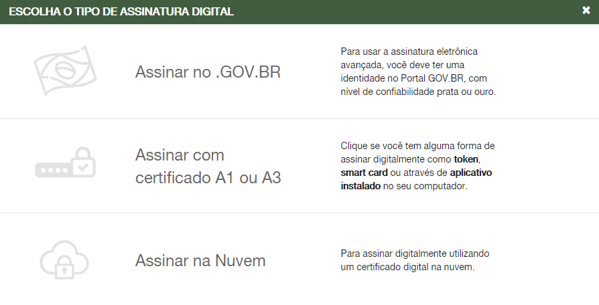
6.Como utilizar a assinatura avançada
No Piauí Digital, para assinar o processo eletrônico basta selecionar os tipos de assinatura digital: assinar no Gov.br, assinar com certificado A1 ou A3 (token, smartcard ou computador) e assinar na nuvem.

Slide 33
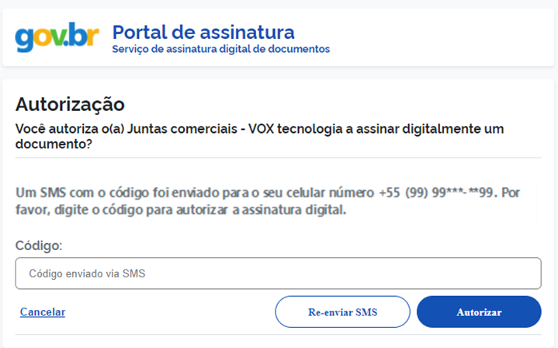
Uma vez que o cadastro do usuário seja identificado, será enviado um SMS para o telefone cadastrado com o Código de Autorização para a assinar digitalmente:

Slide 34
Uma vez indicado o código e clicado em Autorizar, seu nível de confiabilidade será verificado.
Caso não seja Prata ou Ouro: será direcionado para a página com orientações de como adquirir os níveis para poder utilizar a assinatura avançada;
Caso seja Prata ou Ouro: o documento será assinado;

Slide 35
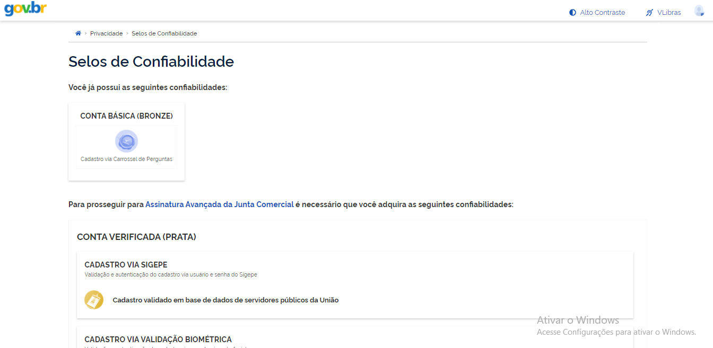
Apenas com o documento assinado, o sistema Piauí Digital habilita o botão protocolar para o envio do processo eletrônico:

Slide 36
7. Atendimento da JUCEPI
Atendimento virtual da Cris:
O site do Piauí Digital possui atendimento 24h pela assistente virtual Cris;
A Cris está apta a sanar as dúvidas mais comuns sobre os procedimentos de registro (abertura, alteração e baixa de empresas), cópias de documentos, certidões, além de iniciar e acompanhar o andamento de processos;
Nos casos em que a assistente não puder sanar as dúvidas, o atendimento será redirecionado para a equipe de suporte que concluirá por e-mail ou telefone;
Telefones Uteis: Central 3230-8810
Piauí Digital : 86 98845-8745
Secretária Presidência: 3230-8800
E-mail:jucepiresponde@ gmail.com

Slide 37
8. Suporte Piauí Digital:
O suporte pode ser acionado pelo canal Jucepi Responde disponível em www.jucepi.pi.gov.br ou pelo e-mail jucepiresponde@gmail.com;
As dúvidas de exigência podem ser sanadas pelo canal no sistema Piauí Digital:
após abrir a caixa “visualizar motivos da exigência”, na área de acompanhamento de processos, sempre que necessário, poderão ser formuladas questões para o analista de processos da Jucepi, sobre determinada exigência, utilizando-se o botão “esclarecer exigência”.
Evite enviar mensagens duplicadas nos canais de atendimento para não sobrecarregar a equipe.

Slide 38
Obrigada pela atenção!

